Slide 1




Seminario Territoriale eTwinning
Giugliano, 3 novembre 2015
eTwinning Live: la piattaforma europea delle scuole
a cura di Maria Nica - Ambasciatrice eTwinning Campania

Slide 2


La Scuola
IERI
OGGI
I SAPERI DI BASE
LA CITTADINANZA
LE COMPETENZE TRASVERSALI
LE MATERIE
I CONTENUTI
OBIETTIVI
COSA
IN MODO UNIFORME
E RIGIDO
COME
IN MODO DIVERSIFICATO
E FLESSIBILE
CHI
LA PERSONA,
IL CITTADINO
TUTTI GLI ALUNNI

Slide 3
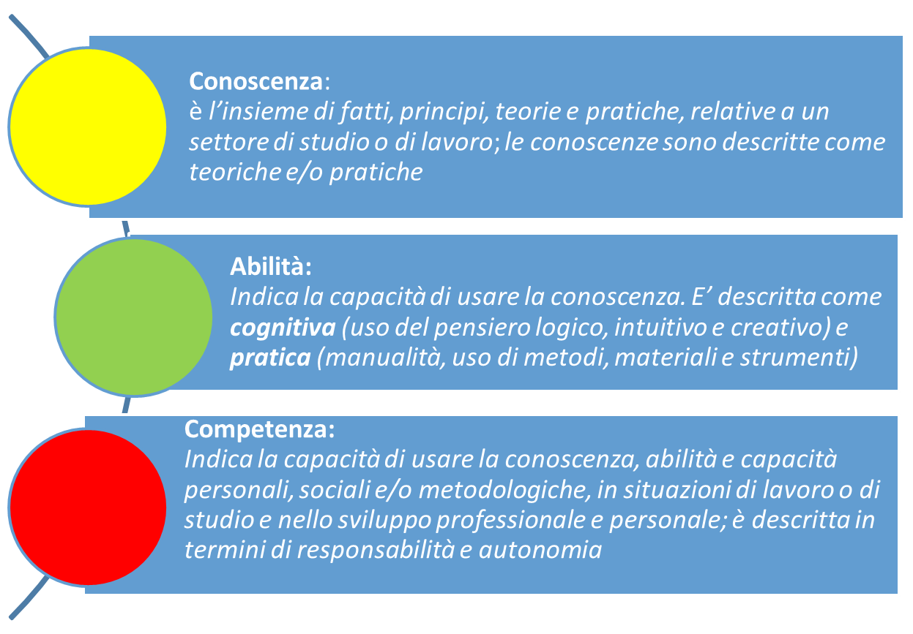
Raccomandazione del Parlamento europeo e del Consiglio del 7 settembre 2006.
Il Quadro europeo delle Qualifiche e dei Titoli contiene le seguenti definizioni:
Sapere
Fare
Saper
essere

Slide 4

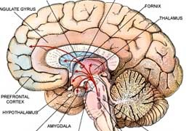

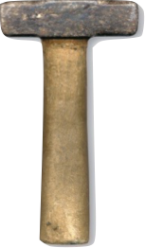


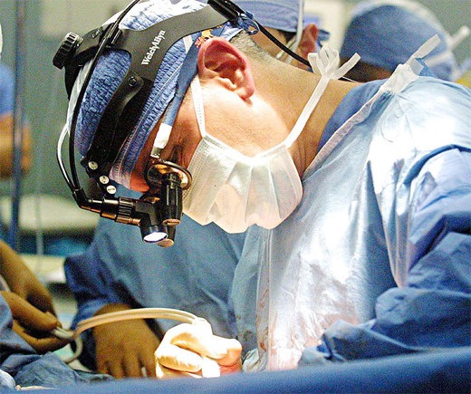
CONOSCENZA
archiviare dati e informazioni
ABILITA’
usare uno strumento in forza di
conoscenze acquisite
COMPETENZA
lavorare sì, ma anche in équipe

Slide 5
Le otto competenze chiave per l’esercizio della cittadinanza attiva da conseguire al termine dell’obbligo di istruzione.
“Esse sono delle metacompetenze di cui tutti hanno bisogno per la realizzazione
e lo sviluppo personali, la cittadinanza attiva, l’inclusione sociale e l’occupazione”.
(Raccomandazione del Parlamento europeo e del Consiglio del 18/12/06)
Comunicazione nella madre lingua
Comunicazione nelle lingue straniere
Competenza matematica e competenze di base in scienza e tecnologie
Competenza digitale
Imparare ad imparare
Competenze interpersonali, interculturali e sociali e competenza civica
Spirito di iniziativa e imprenditorialità
Consapevolezza ed espressione culturale

Slide 6


Slide 7


IL PORTALE
I KIT

Slide 18
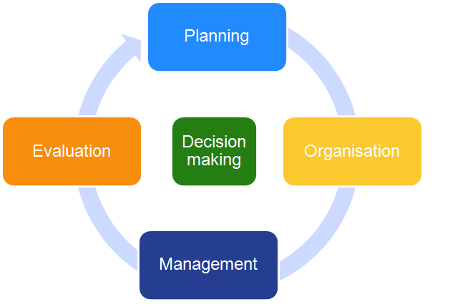

Il twinspace non è uno spazio dove accumulare materiali ma è living organism e ha Cycle of Life

Slide 19
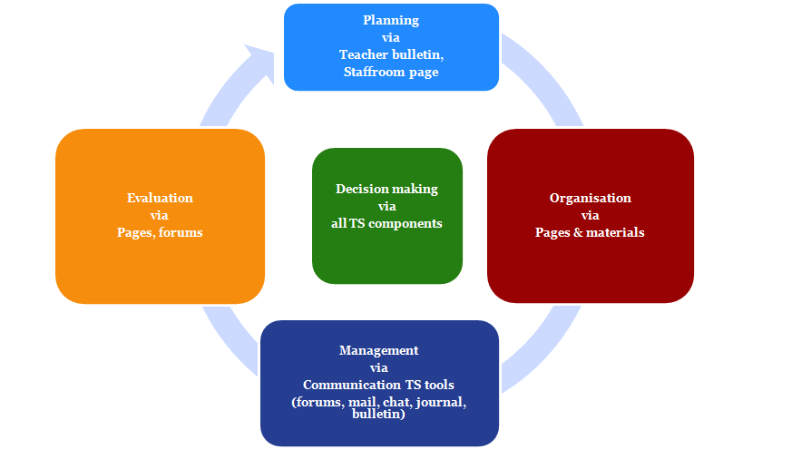
Strumenti del twinspace

